Slide 1
Asignatura: LENGUAJE Y COMUNICACION
Docente: Mery Anne Bestrin | Curso: 5 básico
Objetivo de Aprendizaje: Reforzar lenguaje oral y escribo a través de poemas.
Contenido: Escritura.
Habilidad: Escuchar , reproducir poemas y crear caligrama.
Semana Nº: 24 (lunes 21 al viernes 25 de septiembre)

Slide 2
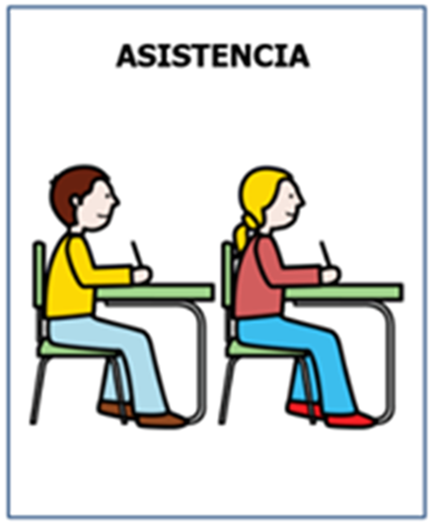
Agenda de anticipación

Slide 3
Emojis de las emociones
¿Cómo te sientes hoy?
¿Cómo te has sentido últimamente?

Slide 4
Objetivo de la clase
Objetivo de Aprendizaje: Reforzar lenguaje oral y escribo a través de poemas.

Slide 5
Actividad
- Conocer que son los poemas.
- Escuchar diferentes poemas.
- Crear caligrama con frades poéticas.

Slide 6
¿Qué es un poema?
Los poemas son obras escritas en verso, que buscan expresar las emociones o impresiones del mundo para el autor, en donde es común el uso de la rima y otras herramientas del lenguaje. ... Lo que se busca con la poesía, la belleza y su manifestación a través de la escritura

Slide 7
Leamos poemas

Slide 11
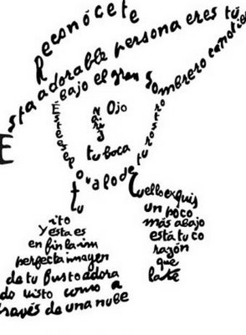
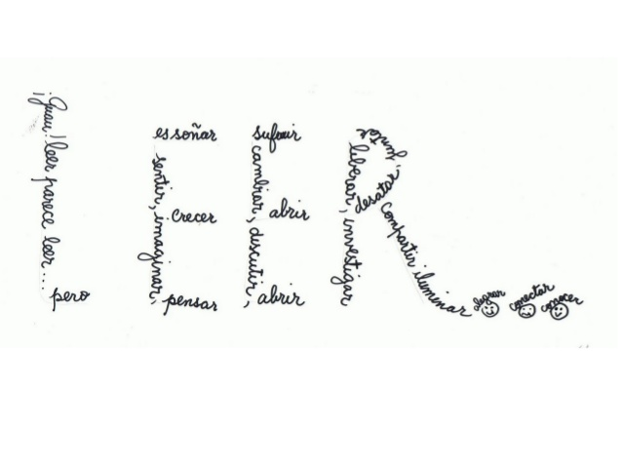
Cierre
Crear caligrama con plantilla, frases y palabras creadas en conjunto.

Slide 12
¿Qué es un caligrama?
Un caligrama es un poema visual en el que las palabras "dibujan" o forman un personaje, animal, paisaje o cualquier objeto imaginable.

Slide 14
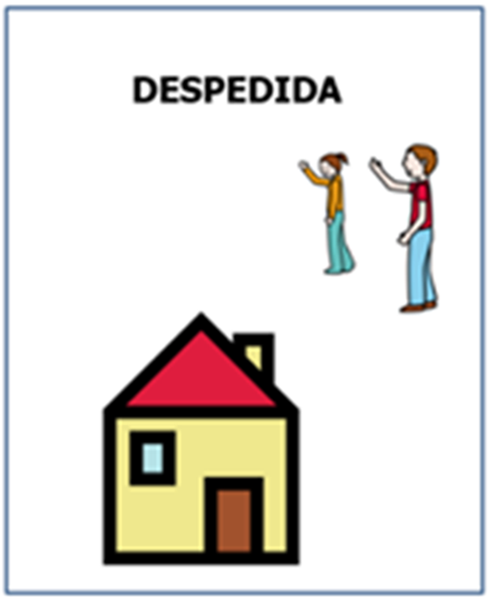
Despedida

